Slide 1

Integridade de sinais em placas de circuito impresso
Linhas de transmissão e reflexão
Fábio Cadore Posser
Naelton Oliveira de Souza
Maio 2015

Slide 2
TÓPICOS
Modelo de comunicação
Linhas de Transmissão
Reflexão de sinais / Ferramentas de simulação
Impedância das trilhas PCI
Técnicas de Terminação
Questões de Projeto para Controle de Impedância
Impedância Absoluta Vs. Relativa

Slide 3
Modelo de comunicação
Mensagem
Meio de comunicação
Receptor
Transmissor
Notes:
Para se transmitir uma mensagem é necessário possuir um transmissor, receptor, mensagem e meio de comunicação.
Esta mensagem pode sofrer distorções devido ao meio de comunicação dificultando o receptor a entender a mensagem.
Para solucionar este problema poderia trabalhar propor algumas soluções:
Utilizar receptores melhores, mais imunes a ruído ou interferência.
Reduzir a distância entre o transmissor e o receptor.
Reduzir a taxa de transmissão da mensagem, para facilitar o entendimento pelo receptor.
Modificar o meio de comunicação para absorver as reflexões e interferências causadas pelo meio.
Em uma PCB a ideia é a mesma, a diferença é que o meio de comunicação são as trilhas, e a mensagem são sinais de tensão ou corrente.

Slide 4
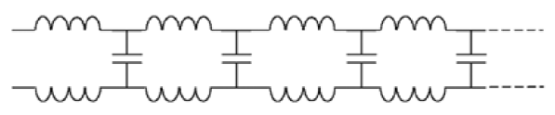

Linhas de Transmissão
Linha de transmissão de comprimento infinito e impedância característica Z.
Notes:
Podemos modelar uma trilha de PCB como uma linha de transmissão, com indutâncias e capacitâncias parasitas.
Não sabemos qual a indutância e capacitância parasita de cada parte da trilha, porém se considerarmos uma trilha suficientemente longa e simétrica, e olharmos o início da trilha, podemos associar com uma linha de transmissão de comprimento infinito.
Caso ocorra uma reflexão do sinal nesta linha de transmissão, ele não será percebido pelo transmissor ou receptor porque levaria um tempo infinito para este sinal se propagar na linha de transmissão.
A impedância característica da linha de transmissão pode ser calculada por Z = razi(L/C).

Slide 5
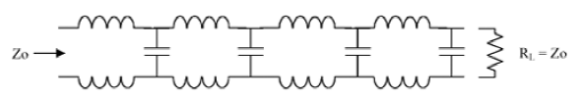
Linhas de Transmissão
Linha de transmissão de comprimento infinito dividida em duas partes.
Notes:
Seguindo esta ideia, se dividirmos a linha de transmissão infinita na metade e olharmos no começo da linha de transmissão, podemos representá-la por uma linha de transmissão de comprimento finito com uma impedância característica conectada ao final da linha.
Desta maneira, não haverá reflexões na linha, pois toda energia é absorvida na impedância Zo.
Isto deve ser aplicada as PCB´s, utilizando uma terminação na linha com a impedância característica para evitar reflexões.
Por outro lado, se a trilha na PCB for curta o suficiente para não haver reflexões, isto não será problemas independente da terminação da trilha.

Slide 6
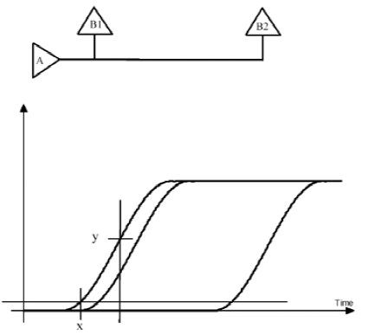
Comprimento Crítico
Notes:
Um sinal transmitido de A para B1 e B2, considerando que B2 está a uma distância muito longa de B1 não chegará aos dois receptores ao mesmo tempo.
Causando um atraso no sinal que chegará a B1, porque o tempo de propagação em uma trilha é constante.

Slide 7
Comprimento Crítico
Se o tempo de propagação do sinal é menor que o tempo de subida do sinal, podemos considerar a trilha como comprimento curto, onde reflexões não serão relevantes.
Se o tempo de propagação for maior que o tempo de subida do sinal, devemos considerar a trilha como comprimento longo, necessitando de cuidados ao realizar a terminação.
Notes:
Definição de comprimento curto e longo para trilha.

Slide 8
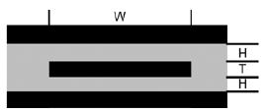



Comprimento Crítico
Tempo de propagação em Nanosegundos/Polegada
Stripline:
Microstrip:
Onde:
Notes:
Cálculo para StripLine e MicroStrip
Tempo de propagação em Nanosegundos/Polegada
Permeabilidade relativa varia de acordo com o material e a construção da PCB.
Para FR4 varia entre 4 e 4.3.

Slide 9

Coeficiente de reflexão
Causas da reflexão em uma linha com impedância controlada:
Descontinuidade na impedância da trilha;
Terminação incorreta da linha de transmissão.
Mudanças na geometria ou dielétrico irão causar mudança na impedância característica da linha de trinhamissão.
Considerando a terminação da linha utilizando resistor em paralelo, podemos calcular o coeficiente de reflexão de acorco com a impedância característica e a resistência de terminação.
Notes:
Em uma trilha com impedância controlada, caso haja reflexão na linha de transmissão podemos associar a dois problemas:
Uma descontinuidade na impedância da trilha ou uma terminação incorreta.
Qualquer mudança na geometria ou dielétrico, irá causa mudança na impedância característica da linha de transmissão.
Neste caso cabe ao projetista especificar os materiais a serem utilizados na fabricação da PCI, para determinar o coeficiente dielétrico correto, evitando modificar os componentes do produto de lote para lote de PCI.
O coeficiente de reflexão multiplica o valor da tensão aplicada na linha de transmissão.
Caso a resistência de terminação esteja casada com a impedância da linha, não haverá reflexão.
Com a linha aberta, a reflexão será de 100% do sinal transmitido, ao menos por um momento.
Com a linha em curto, a reflexão será de -100% do sinal transmitido.

Slide 10
Coeficiente de reflexão
Exemplo utilizando software UltraCAD com resistência de terminação infinita e curto-circuito.
Cálculo da impedância característica de acordo com o tipo de geometria de layout:
http://www.technick.net/public/code/cp_dpage.php?aiocp_dp=util_pcb_imp_calculator
Notes:
Em uma trilha com impedância controlada, caso haja reflexão na linha de transmissão podemos associar a dois problemas:
Uma descontinuidade na impedância da trilha ou uma terminação incorreta.
Qualquer mudança na geometria ou dielétrico, irá causa mudança na impedância característica da linha de transmissão.
Neste caso cabe ao projetista especificar os materiais a serem utilizados na fabricação da PCI, para determinar o coeficiente dielétrico correto, evitando modificar os componentes do produto de lote para lote de PCI.
O coeficiente de reflexão multiplica o valor da tensão aplicada na linha de transmissão.
Caso a resistência de terminação esteja casada com a impedância da linha, não haverá reflexão.
Com a linha aberta, a reflexão será de 100% do sinal transmitido, ao menos por um momento.
Com a linha em curto, a reflexão será de -100% do sinal transmitido.

Slide 11
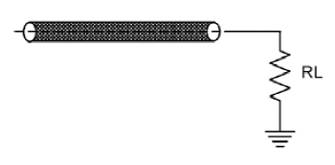
Tipos de terminação
Resistência em paralelo
Vantagens:
Valor da resistência simples de terminar;
Utilizado único componente;
Facilmente conectado ao circuito e apresenta apresenta boa distribuição de carga da trilha;
Desvantagem:
Consumo de corrente contínua de acordo com o valor do resistor.
Notes:
Terminação Paralelo:
Resistor conectado ao final da linha para o terra.

Slide 12
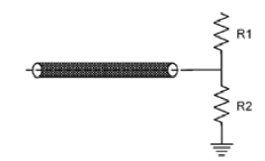

Tipos de terminação
Thevenin
Vantagens:
Maior imunidade a ruído;
Apresenta apresenta boa distribuição de carga da trilha;
Desvantagem:
Consumo de corrente contínua de acordo com o valor do resistor e diferente para Vcc e GND.
Relatos de problemas com EMI, devido a corrente nos resistores varia na mesma taxa da mudança de nível do sinal.
Notes:
Thevenin:
Par de resistores conectados entre a linha de transmissão, VCC e GND.

Slide 13
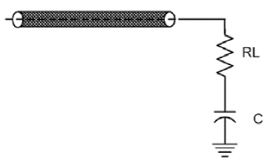
Tipos de terminação
AC
Vantagens:
Capacitor elimina a corrente contínua do resistor em regime;
Desvantagem:
Maior custo;
Caso seja utilizado um capacitor de elevada capacitância terá maior;
Utilizando capacitor de capacitância pequena poderá causara sobresinal ou interferências;
Notes:
Thevenin:
Par de resistores conectados entre a linha de transmissão, VCC e GND.

Slide 14

Tipos de terminação
Série
Vantagens:
Único componente;
Não possui consumo de corrente em regime;
Desvantagem:
Depende da impedância de saída do driver;
Caso haja impedância diferente para estado alto e baixo, causará problemas;
Notes:
Série:
O resistor série é colocado no início da linha de transmissão e não ao final

Slide 15
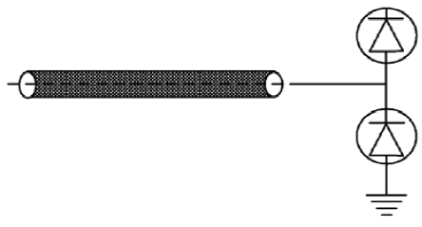
Tipos de terminação
Diodo
Vantagens:
Limita os níveis de tensão das reflexões;
Podem ser posicionados em qualquer ponto de linha;
Desvantagem:
Não elimina reflexões;
Diodos necessitam ser rápidos o suficiente de acordo com a frequência utilizada no projeto;
Notes:
Diodo

Slide 16
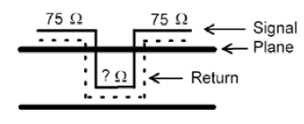
Problemas de Design
Mudança de layer causará variação na impedância característica da linha de transmissão, acrescentará uma indutância e capacitância relativa a Via e provavelmente irá modificar o diselétrico relativo da trilha.
Desta maneira, devemos considerar um estudo detalhado para modificar as características de trilha que irá trocar de layer, afim de manter a mesma impedância característica.
Modificando largura e comprimento da trilha no layer diferente por exemplo.

Slide 17
Linhas de Transmissão
Below 1 - 2 GHz ‘R’ and ‘G’ are less significant in Digital Circuits and can be ignored.
Therefore, at lower Frequencies -
Lo
Zo =
Co
Notice that Zo is independent of Length.

Slide 18
Linhas de Transmissão
Inner and Outer Layer Traces shown here are typical of what’s NEEDED at today’s Frequencies of Operation to achieve robust control of Transmission Lines.
(Does the Return Plane NEED to be “Ground”?)

Slide 19
Linhas de Transmissão
When a Pulse propagates down a Transmission Line of Impedance Zo and reaches a Load of the same Impedance, ALL the energy is Transferred.
If the Downstream or Load Impedance (Zload) is different than impedance of the Line (Zo), then a percentage of the Pulse is Reflected back toward the Source.
Z_{load} - Z₀
% Reflection =
x 100
Z_{load} + Z₀

Slide 20
Microstrip
(NOT accurate enough for high freq analog design)
Assumes LPI Soldermask over Bare Copper for narrow traces and thin dielectrics. Assume NO Soldermask for wide traces and Thick Dielectrics.

Slide 21
Embedded Microstrip
(NOT accurate enough for high freq analog design)
Dimensions Must be in Inches-
i.e.- 8 mils must be expressed as .008”.
To use other units, convert 0.1
to 100 for mils
to 2.54 for mm
to .254 for cm

Slide 22
Centered Stripline
(NOT accurate enough for high freq analog design)

Slide 23
Terminação Paralela
Parallel Resistor
Used with Strong Drivers (Needing Incident Wave Switching).
Some Logic Families Must be Parallel Term (ECL, GTL, etc.).
Place Resistor within 1/8 Rise Distance of Last Load or just beyond Last Load.
Resistor Value = Zo.
Resistor Needed at Both Ends of Bidirectional Net.
High Power Consumption (DC Load when Output is High).
Low Power Outputs CANNOT drive this Low Impedance.

Slide 24
Terminação Série
Series Resistor
Must place Resistor within 1/8 Rise Distance of Driver.
Resistor Value = Zo - Rs(Output Impedance).
Reflection occurs and is Absorbed back at the Driver.
Most common w/ Single Load or ALL Loads at end of Line.
Low Power Consumption.
Helps Eliminate Ground Bounce.
Lowers Power Transients and EMI Dramatically.

Slide 25
Terminação Thévenin
Thevinin Termination
Form of Parallel Termination with Two Resistors.
Useful w/Strong Drivers for Incident Wave Switching.
Each Resistor tied to Reference Voltage, usually Vcc & Gnd.
User Defined DC Bias, based on Resistor Values.
Parallel Combination of Resistors = Zo.
Requires Twice the Components of most Terminations.
Resistors Needed at Both Ends of Bidirectional Net.
Very High Power Consumption (Constant DC Load).
25

Slide 26
Terminação AC
AC or RC Termination
Form of Parallel Termination with Small Capacitor added.
Not Continuous Load. R to Gnd for approx 1xRC Only.
Solution for Low Power IC that Can’t have Series Term.
Resistor Value = Zo (Strong Driver) / Higher (Weak Driver).
Capacitor Value - RC = 1.5Tr (Strong Driver).
C(R+Zo) = 3Tpd (Weak Driver).
R & C Needed at Both Ends of Bidirectional Net.
Distorts the Wave of both Rising and Falling Edge.
26

Slide 28
Considerações Finais
Modelo de comunicação
Linhas de Transmissão
Reflexão de sinais / Ferramentas de simulação
Impedância das trilhas PCI
Técnicas de Terminação
Questões de Projeto para Controle de Impedância
Impedância Absoluta Vs. Relativa

Slide 29
Referências
Modelo de comunicação
Linhas de Transmissão
Exemplos de Reflexão em Sinais
Impedância das trilhas na PCI
Técnicas de Terminação
Questões de Projeto para Controle de Impedância
Impedância Absoluta Vs Relativa

